Slide 1

Изучение пространственных эпидемиологических моделей с помощью кинетического метода Монте-Карло
Первый год исследования
Магистратура: ТАН Жуй
факультет вычислительной математики и кибернетики
НАУЧНЫЙ РУКОВОДИТЕЛЬ: доцент, к.ф.-м.н.
СЕМЕНДЯЕВА Наталья Леонидовна
Notes:
Уважаемые научные руководители, дорогие коллеги! Добрый день!
Вашему вниманию представляется магистратура Тан Жуй на тему «Изучение пространственных эпидемиологических моделей с помощью кинетического метода Монте-Карло»
Научный руководитель: Семендяева Наталья Леонидовна

Slide 2
Содержание
Представление темы
Подведение итогов за учебный год
Моделирование распространения эпидемий
Практика применения метода Монте-Карло
План последующих действий
Notes:
Сегодня я собираюсь дать краткий обзор основных достижений в учебных программах и исследованиях за этот год.
И также сообщу о дальнейших планах.
Вот план этого доклада.
В этом разделе я кратко представлю содержание темы исследования.
А в второй части, я представлю краткое резюме моей работы с помощью "Наталья Леонидовна" в этом году.
И последняя часть – это мой предварительный план на следующий.

Slide 3
Представление темы
Notes:
Начнем с введения в тему

Slide 4
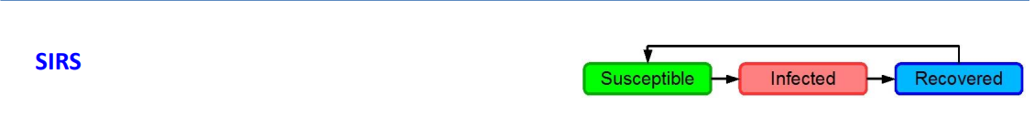
Тема работы
Изучение пространственных эпидемиологических моделей с помощью кинетического метода Монте-Карло
Изучение пространственных эпидемиологических моделей
Кинетический метод Монте-Карло
Notes:
- Тема магистратурой работы, которую я выбрал, следующая: Изучение пространственных эпидемиологических моделей с помощью кинетического метода Монте-Карло.
Из названия мы можем понять, что моя статья в основном делится на две части.
Обзор эпидемиологических моделей
И использование кинетического метода Монте-Карло для моделирования распространения эпидемий.
В этом семестре я в основном изучаю содержание модели распространений эпидемий SIRS.

Slide 5
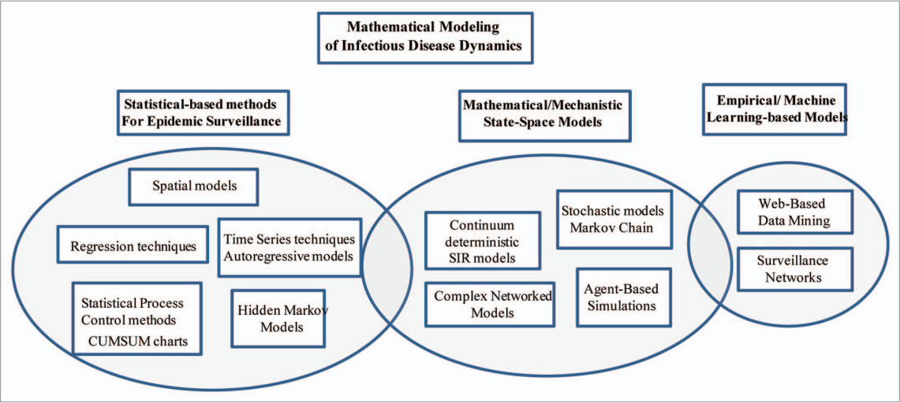
Моделирование распространения эпидемий
Эпидемиологическая модель — это математический способ предсказать ход эпидемии. Модели помогают оценить скорость распространения инфекции, характеристики уязвимых групп населения, оптимальный возраст вакцинации и другие связанные с заболеванием социальные и экономические факторы. Выводами таких исследований пользуются организации общественного здравоохранения, чтобы успешно бороться с распространением инфекции.
Исследования про моделирование эпидемий разбиваются на четыре кластера:
Изучение распространения эпидемии
Детерминистические модели (основанные на обыкновенных дифференциальных уравнениях) и стохастические модели
Моделирование на сетях
Модели новых эпидемий
Обзор математических моделей инфекционных заболеваний
Notes:
Прежде всего, кратко представим, что такое Моделирование распространения эпидемий.
Без сомнения, история человечества формировалась под воздействием безжалостных вспышек эпидемий инфекционных заболеваний.
И эпидемиологическая модель – это математический способ предсказать ход эпидемии.
Моделирование помогает нам оценить характеристики конкретных типов инфекционных заболеваний и помогает контролировать их распространение.
В настоящее время математическое моделирование динамики инфекционных заболеваний в основном делится на эти три категории.
статистические методы эпидемического надзора, математические модели пространства состояний и эмпирические модели/модели на основе машинного обучения
Тема нашего исследования в основном связана с математическими моделями пространства состояний. Мы рассмотрим решеточную модель SIRS и изучим траектории марковского случайного процесса.

Slide 6
Кинетический метод Монте-Карло
Кинетический метод Монте-Карло (КМС) - это компьютерное моделирование методом Монте-Карло, предназначенное для моделирования временной эволюции процессов, происходящих в природе. Обычно это процессы, которые происходят с известными скоростями перехода из одного состояния в другое. Эти скорости являются входными данными для алгоритма KMC, сам метод не может их предсказать.
Одной из возможных классификаций алгоритмов KMC является классификация на rejection-KMC (rKMC) и rejection-free-KMC (rfKMC).
Разновидности КМC
Решеточный КМC (LKMC) означает КМС, выполняемый на атомной решетке. Часто эту разновидность также называют атомистическим КМС (AKMC). Типичным примером является моделирование диффузии вакансий в сплавах, где вакансия может прыгать по решетке со скоростью, зависящей от локального элементного состава.
Объектный KMC (OKMC) означает KMC, выполняемый для дефектов или примесей, которые прыгают либо в случайных, либо в специфических для решетки направлениях. В моделирование включаются только позиции прыгающих объектов, но не позиции "фоновых" атомов решетки. Базовый шаг KMC - это один прыжок объекта.
Event KMC (EKMC) или First-passage KMC (FPKMC) означает разновидность OKMC, в которой следующая реакция между объектами (например, кластеризация двух примесей или аннигиляция вакансия-междоузлие) выбирается с помощью алгоритма KMC с учетом позиций объектов, и это событие затем немедленно выполняется.
Notes:
И вот кратко описание кинетического метода Монте-Карло
Кинетический метод Монте-Карло (КМК) - это компьютерное моделирование методом Монте-Карло, которое предназначено для моделирования временной эволюции процессов, происходящих в природе.
Обычно это процессы, которые происходят с известными скоростями перехода из одного состояния в другое.
Из-за сложности и стохастичной природы явлений большинство доступных непрерывных моделей являются лишь качествен-ными и не могут отразить все детали моделируемого процесса. Это ставит под угрозу эпидемиологический реализм.
Мы можем эффективно компенсировать недостатки непрерывных моделей с помощью стохастических моделей, таких как кинетические методы Монте-Карло.
Наиболее эффективная кинетическая модель Монте-Карло относится к группе алгоритмов «без отказов».
В этом семестре мы использовали менее эффективный, но более простой алгоритм Монте-Карло с отказами.

Slide 7
Подведение итогов за учебный год
Notes:
Далее, это подведение итогов за этот учебный год.

Slide 8
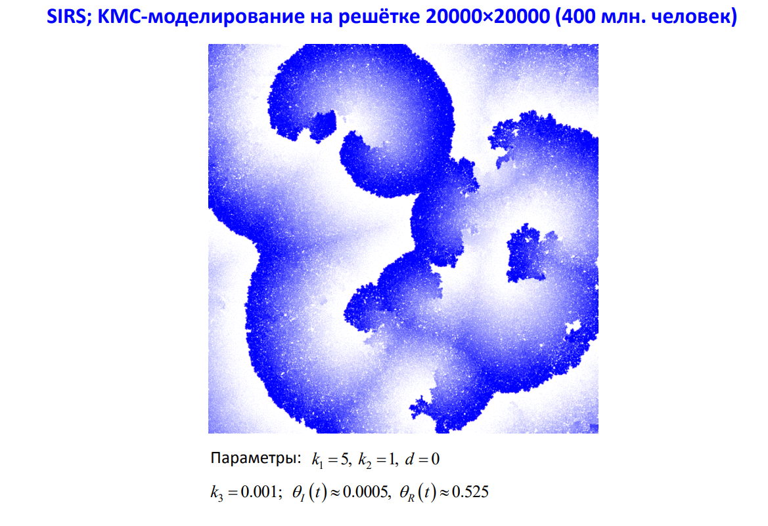
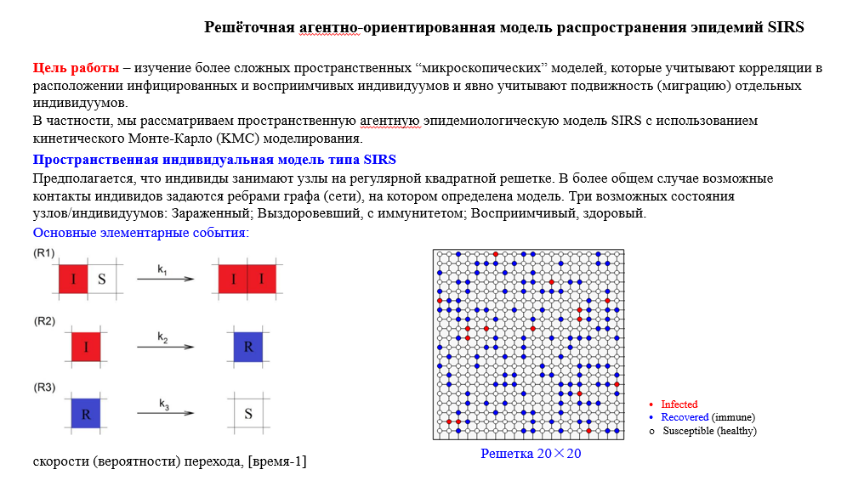
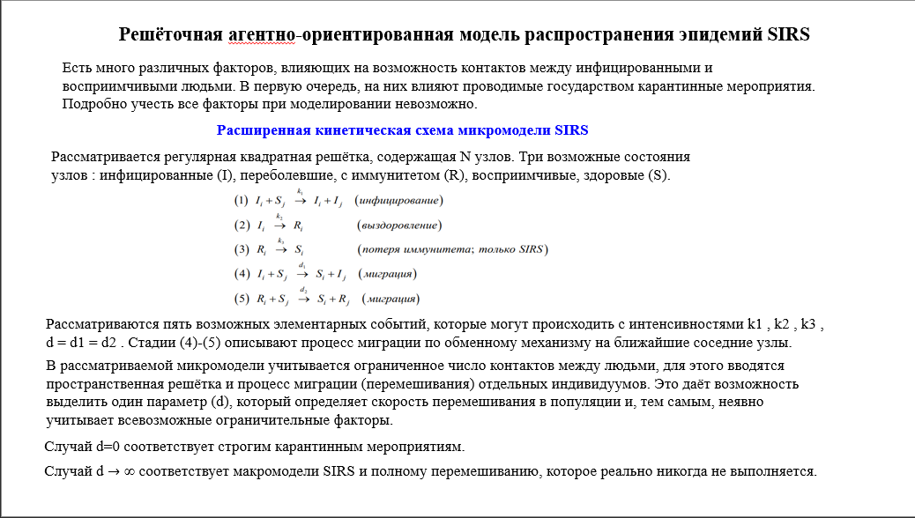
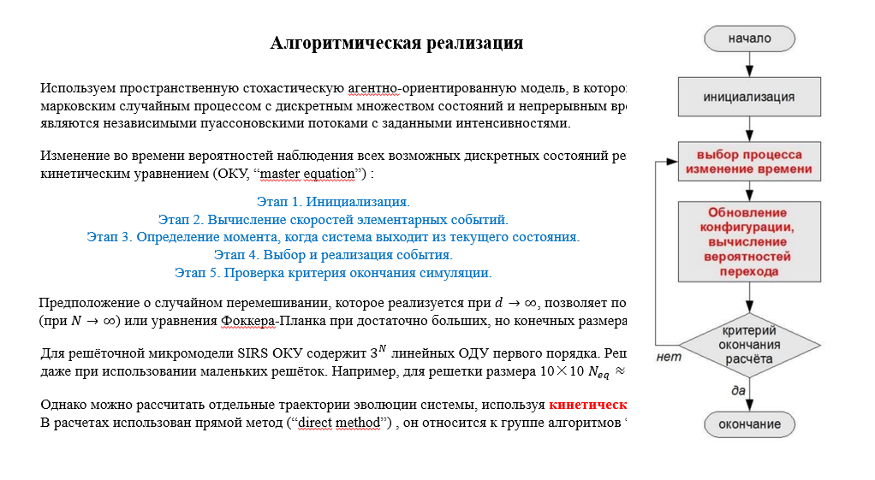
Решёточная агентно-ориентированная модель распространения эпидемий SIRS
Notes:
- В первом семестре этого учебного года, мы систематически изучали метод Монте-Карло.
И узнал об особенностях и принципах реализации метода Монте-Карло.
И также в процессе обучения Наталья Леонидовна привлекла меня к решёточной агентно-ориетированной модели распространения эпидемий SIRS. Я рассмотрел базовую форму модели SIRS: построил кинетическую схему, описал процесс эволюции, программно реализовал алгоритм Монте-Карло и провел вычисления.

Slide 9

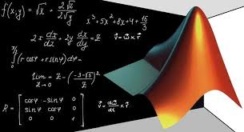

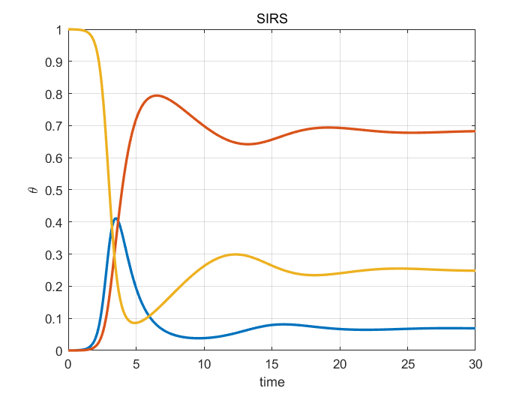
Изучение компьютерных и теоретических знаний
Язык программирования
Python
C++
MATLAB
C#
Язык базы данных
MySQL
Визуализация данных
PowerBI
Tableau
Система набора текста
Latex
Теоретические знание
Обыкновенные дифференциальные уравнения
Динамические системы и модели биологии
статистический анализ
Вероятность и математическая статистика
Машинное обучение
Notes:
В то же время, расширил свои знания и навыки в базовых компетенциях, которые необходимы для проведения научных работы.
Это навыки программирования, навыки поиска информации в базе данных, визуализации данных, навыки верстки текста и теоретические знания, связанные с данным работам.

Slide 10
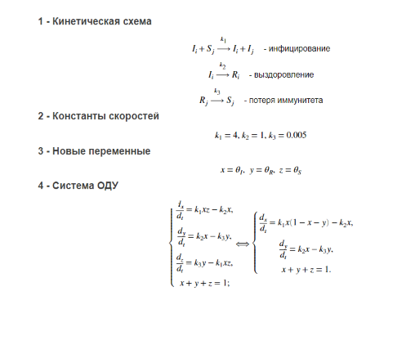
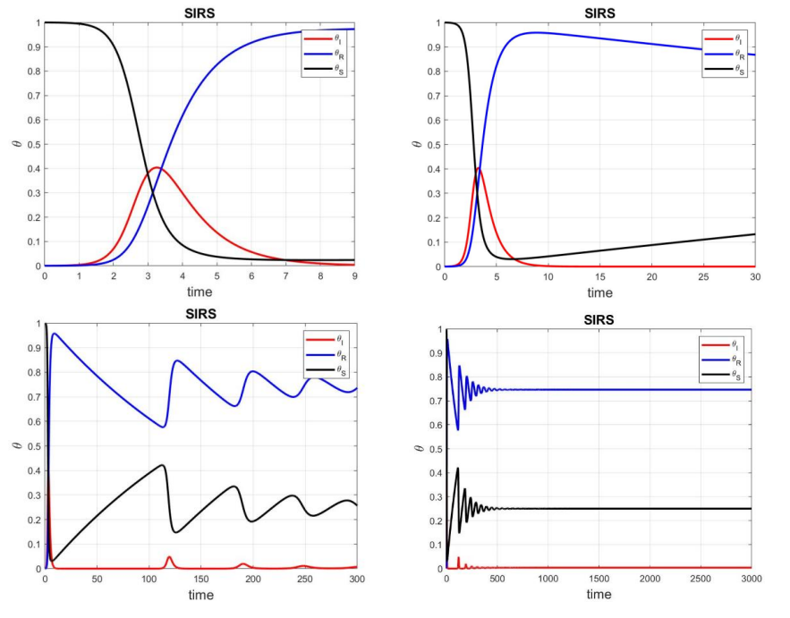
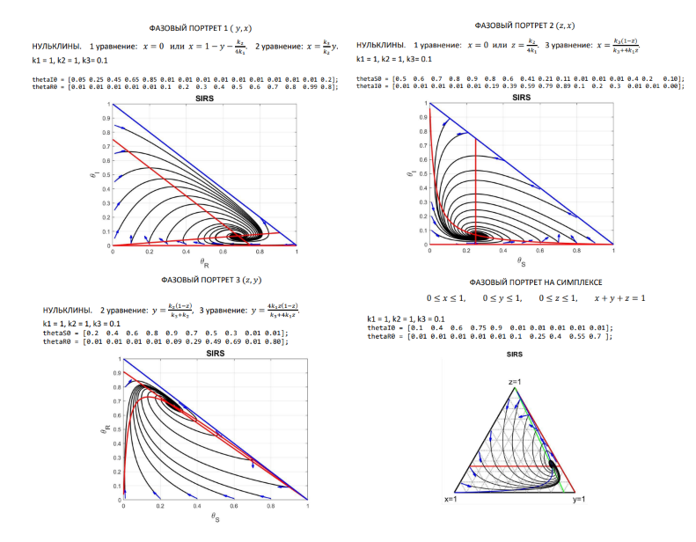
Упражнения на модели SIRS (ОДУ)
Кинетическая схема
Константы скорость
Новые переменные
Автономная система ОДУ
Рисование Траектории
Анализ фазовых диаграмм
Исследование точек покоя на устойчивость по первому приближению.
Notes:
В течение этого семестра, я сосредоточился в основном на упражнениях по пониманию и внедрению модели SIRS.
Сначала была изучена детерминистическая модель. Она представляет собой систему обыкновенных дифференциальных уравнений концентраций трех видов: инфицированных людей (x), выздоровевших с иммунитетом (у) и здоровых без иммунитета (z). Решалась задача Коши с начальными условиями x(0), y(0), z(0).
Построены траектории системы на фазовой плоскости.

Slide 11
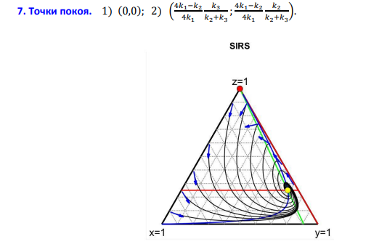
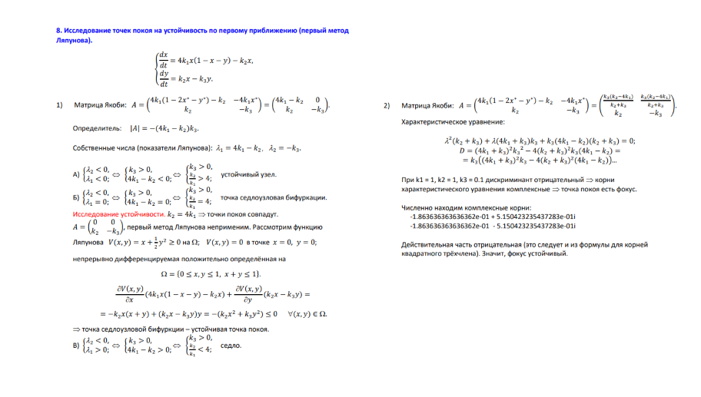
Исследование точек покоя на устойчивость по первому приближению
нахождение точек покоя
Исследование устойчивости
Функция Ляпунова
Характеристическое уравнение
Notes:
Проведено качественное исследование точек покоя. Для использованных значений параметров модели (констант скоростей) в системе есть две точки покоя. Одна имеет тип седла, вторая – устойчивый фокус.

Slide 12
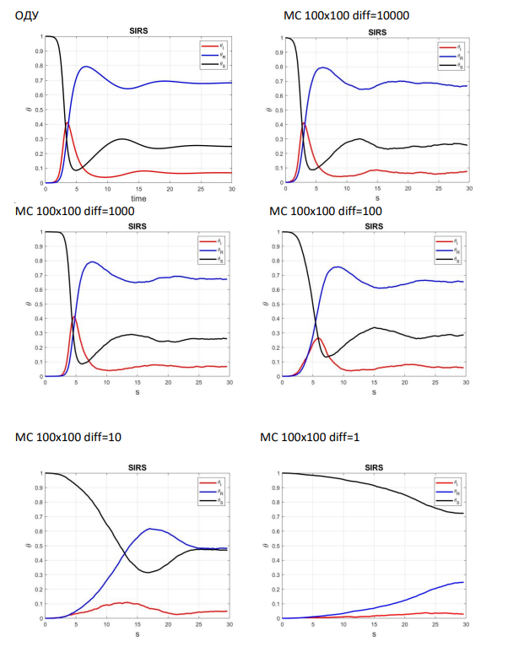
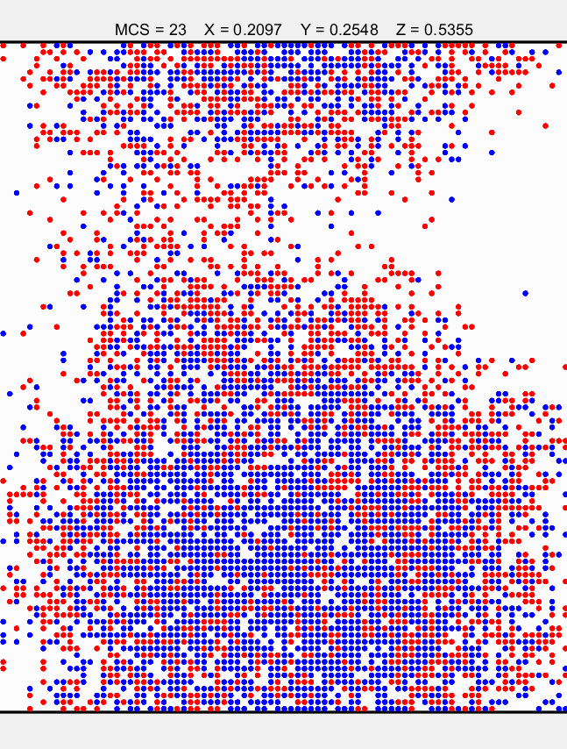
Предварительное применение к модели SIRS кинетического метода Монте-Карло (MATLAB)
Notes:
- Далее были проведены вычисления с использованием кинетического метода Монте-Карло.
При большой подвижности на достаточно большой решетке (100х100 узлов) результаты моделирования качественно и количественно соответствуют результатам, полученным с помощью ОДУ (верхние графики). Это говорит о том, что система двух моделей – детерминистической и стохастической – согласована; при определенных условиях обе модели дают одинаковые результаты.
При уменьшении подвижности результаты начинают различаться (графики в среднем и нижнем рядах). Это говорит о том, что подвижность играет важную роль при распространении эпидемий. Чем ниже подвижность, тем медленнее происходит распространение эпидемии и тем меньше людей заболевает.
На правом рисунке приведен мгновенный снимок решетки, полученный при моделировании методом Монте-Карло для скорости диффузии d=100.

Slide 13
План последующих действий
Разработка программы для кинетического метода Монте-Карло без отказов
Описание с помощью имитационных моделей реальных данных о распространении эпидемий в КНР и России
Улучшение визуализации данных

Slide 14
Спасибо за внимание!

